Slide 1
ΑΝΑΝΕΩΣΙΜΕΣ ΠΗΓΕΣ ΕΝΕΡΓΕΙΑΣ
ΔΙΑΛΕΞΗ 10α
ΓΕΩΘΕΡΜΙΚΕΣ ΑΝΤΛΙΕΣ

Slide 4
ΘΕΡΜΟΔΥΝΑΜΙΚΗ - ΝΟΜΟΙ
Α’ ΘΕΡΜΟΔΥΝΑΜΙΚΟΣ ΝΟΜΟΣ
Η ενέργεια δεν μπορεί ούτε να δημιουργηθεί ούτε να καταστραφεί. Υπάρχει σε μια σταθερή ποσότητα. Μπορεί να αποθηκευτεί, και μπορεί να μεταφερθεί από ένα σώμα σε άλλο.
Β’ ΘΕΡΜΟΔΥΝΑΜΙΚΟΣ ΝΟΜΟΣ
Η ενέργεια δεν μπορεί να μεταφερθεί από ένα σώμα χαμηλότερης θερμοκρασίας σε ένα άλλο υψηλότερης θερμοκρασίας χωρίς την προσθήκη κάποιου έργου

Slide 5
ΘΕΡΜΟΤΗΤΑ
Η ΘΕΡΜΟΤΗΤΑ ΕΊΝΑΙ ΡΟΗ ΤΗΣ ΕΝΕΡΓΕΙΑΣ ΑΠΌ ΈΝΑ ΣΩΜΑ ΣΕ ΈΝΑ ΆΛΛΟ ΛΟΓΩ ΔΙΑΦΟΡΑΣ ΘΕΡΜΟΚΡΑΣΙΑΣ
ΓΙΑ ΝΑ ΘΕΡΜΑΝΟΥΜΕ ΤΟ ΕΣΩΤΕΡΙΚΟ ΕΝΌΣ ΚΤΙΡΙΟΥ ΘΑ ΠΡΕΠΕΙ ΝΑ ΕΞΑΓΟΥΜΕ ΕΝΕΡΓΕΙΑ ΑΠΌ ΜΙΑ ΠΗΓΗ ΚΑΙ ΝΑ ΤΗΝ ΜΕΤΑΦΕΡΟΥΜΕ ΣΤΟΝ ΕΣΩΤΕΡΙΚΟΝ ΑΕΡΑ.

Slide 6
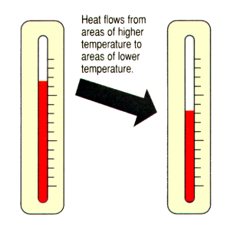
ΡΟΗ ΘΕΡΜΟΤΗΤΑΣ : ΑΠΟ ΤΟ ΖΕΣΤΟ ΣΤΟ ΚΡΥΟ !
Β’ Θερμοδυναμικός νόμος

Slide 7
ΑΝΤΛΙΑ ←→ ΑΝΤΛΙΑ ΘΕΡΜΟΤΗΤΑΣ
ΧΡΕΙΑΖΕΤΑΙ ΜΙΑ ΑΝΤΛΙΑ ΓΙΑ ΝΑ ΜΕΤΑΦΕΡΘΕΙ ΝΕΡΟ ΑΠΟ ΧΑΜΗΛΟΤΕΡΗ ΣΤΑΘΜΗ ΣΕ ΥΨΗΛΟΤΕΡΗ.
ΓΙΑ ΝΑ ΜΕΤΑΦΕΡΘΕΙ ΕΝΕΡΓΕΙΑ ΑΠΟ ΠΗΓΗ ΧΑΜΗΛΗΣ ΘΕΡΜΟΚΡΑΣΙΑΣ ΣΕ ΠΗΓΗ ΥΨΗΛΟΤΕΡΗΣ ΘΕΡΜΟΚΡΑΣΙΑΣ ΑΠΑΙΤΕΙΤΑΙ Η ΛΕΙΤΟΥΡΓΙΑ ΜΙΑΣ ΑΝΤΛΙΑΣ ΘΕΡΜΟΤΗΤΑΣ.

Slide 8
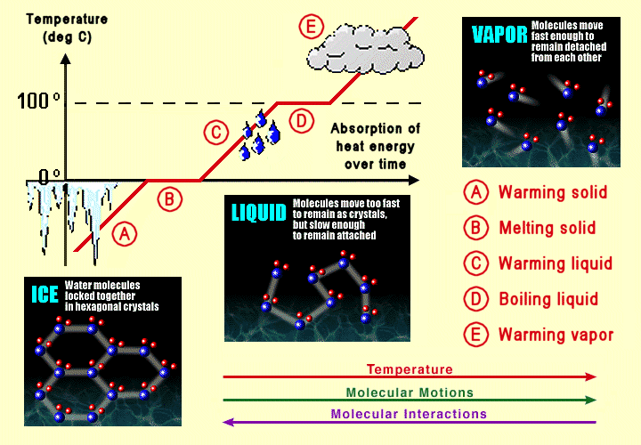
ΛΑΝΘΑΝΟΥΣΑ ΘΕΡΜΟΤΗΤΑ: ΑΠΑΡΑΙΤΗΤΗ ΕΝΕΡΓΕΙΑ ΓΙΑ ΤΗΝ ΔΙΑΡΡΗΞΗ ΤΩΝ ΜΟΡΙΑΚΩΝ ΔΕΣΜΩΝ
Notes:
Latent heat is the energy needed to overcome the molecular interactions that tend to organize matter, such that it can undergo a phase change into a more disorganized state. Solids are more organized than liquids, which in turn are more organized than gases. Consider a block of ice being warmed by an external heat source. Although the ice molecules contain some heat energy, their vibrations are not sufficiently energetic to overcome their interactions that hold them together in a solid structure. As heat energy is absorbed by the ice, its molecules vibrate faster within the solid structure, and its temperature rises. When its temperature reaches 0°C, however, the ice begins to melt, and its temperature stops rising. This is because the molecules now have enough vibrational energy that any additional heat will break down the solid structure into a more loosely connected liquid state. Instead of causing increased molecular vibration within the solid state, all heat energy absorbed by the ice at its 0°C melting point goes into changing its state from solid to liquid until all molecules are in the liquid phase.

Slide 9
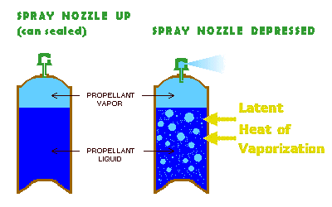
ΤΟ ΥΓΡΟ ΒΡΑΖΕΙ ΟΤΑΝ ΜΕΙΩΝΕΤΑΙ Η ΠΙΕΣΗ
Το νερό βράζει σε χαμηλότερη θερμοκρασία μόλις αφαιρέσουμε την πίεση στο δοχείο, γιατί τα επιφανειακά μόρια του ρευστού δεν έχουν την πίεση των ατμών και συνεπώς εξατμίζονται ευκολότερα
ΤΟ ΥΓΡΟ ΜΕΣΑ ΣΤΟ ΔΟΧΕΙΟ ΕΊΝΑΙ ΣΕ ΥΓΡΗ ΦΑΣΗ (ΥΠΟ ΠΙΕΣΗ). ΟΤΑΝ ΠΑΤΗΣΟΥΜΕ ΤΗΝ ΒΑΛΒΙΔΑ Η ΠΙΕΣΗ ΜΕΙΩΝΕΤΑΙ ΑΡΑ ΤΟ ΥΓΡΟ ΜΠΟΡΕΙ ΝΑ ΒΡΑΣΕΙ ΣΤΗΝ ΚΑΙΝΟΥΡΓΙΑ, ΧΑΜΗΛΟΤΕΡΗ ΠΙΕΣΗ, ΚΑΙ ΠΛΕΟΝ ΟΙ ΑΤΜΟΙ ΔΙΑΦΕΥΓΟΥΝ ΕΚΤΟΝΟΥΜΕΝΟΙ ΑΠΌ ΤΗΝ ΒΑΛΒΙΔΑ ΔΙΑΦΥΓΗΣ
Notes:
a liquid can be boiled at any temperature simply by reducing the applied pressure below its saturated vapor pressure at that temperature. This is exactly what occurs when you press down the spray nozzle of a pressurized "canned air" duster (such as used for cleaning electronic components
Το νερό/χυμός/τοματοχυμός βράζει σε μικρότερη θερμοκρασία μόλις αφαιρέσουμε την πίεση στο δοχείο, γιατί τα επιφανειακά μόρια του ρευστού δεν έχουν την πίεση των ατμών και συνεπώς εξατμίζονται ευκολότερα

Slide 10
ΑΒΑΘΗΣ ΓΕΩΘΕΡΜΙΑ KAI ΑΝΤΛΙΕΣ ΘΕΡΜΟΤΗΤΑΣ

Slide 11
ΑΒΑΘΗΣ ΓΕΩΘΕΡΜΙΑ

Slide 12
ΑΝΤΛΙΑ ΘΕΡΜΟΤΗΤΑΣ
ΘΕΡΜΑΝΣΗ
ΧΩΡΩΝ
ΖΕΣΤΟΥ ΝΕΡΟΥ
3 ΚΥΡΙΑ ΤΜΗΜΑΤΑ:
ΥΠΕΔΑΦΙΟ ΚΥΚΛΩΜΑ ΣΩΛΗΝΩΣΕΩΝ
ΣΥΣΤΗΜΑ ΑΝΤΛΙΑΣ-ΕΝΑΛΛΑΚΤΗ ΘΕΡΜΟΤΗΤΑΣ
ΚΥΚΛΩΜΑ ΕΣΩΤΕΡΙΚΟΥ ΧΩΡΟΥ
ΕΚΜΕΤΑΛΛΕΥΣΗ ΤΗΣ ΦΥΣΙΚΗΣ ΘΕΡΜΟΤΗΤΑΣ ΤΟΥ ΥΠΕΔΑΦΟΥΣ
Notes:
Picture: Craig Miller, U.S. Department of Energy (PIX 02211)

Slide 13
ΣΤΟΙΧΕΙΑ
ψυκτικό υγρό: υγρή/αέρια ουσία που κυκλοφορεί, απορροφώντας, μεταφέροντας και εκλύοντας θερμότητα
βαλβίδα επιστροφής: ρυθμίζει την φορά της κυκλοφορίας (θέρμανση/ψύξη)
εξατμιστής: σωλήνωση όπου το ψυκτικό ρευστό απορροφά θερμότητα και ατμοποιείται (ατμοί σε χαμηλή θερμοκρασία)
συμπιεστής: συμπιέζει τα μόρια του ψυκτικού υγρού, αυξάνοντας την θερμοκρασία του.
συμπυκνωτής: σωλήνωση όπου το ψυκτικό μέσον αποδίδει την θερμότητα που μεταφέρει και υγροποιείται.
εκτονωτής: μειώνει την πίεση που ανέβασε ο συμπιεστής, και το ψυκτικό γίνεται ένα μίγμα υγρής και αέριας φάσης σε χαμηλή θερμοκρασία.

Slide 14
ΑΝΤΛΙΑ ΘΕΡΜΟΤΗΤΑΣ - COP
Ο ΣΥΝΤΕΛΕΣΤΗΣ ΑΠΟΔΟΣΗΣ COP (Coefficient Of Performance) ΜΙΑΣ ΑΝΤΛΙΑΣ ΘΕΡΜΟΤΗΤΑΣ ΕΊΝΑΙ Ο ΛΟΓΟΣ ΤΗΣ ΘΕΡΜΟΤΗΤΑΣ Ή ΤΗΣ ΨΥΞΗΣ ΠΟΥ ΠΡΟΣΦΕΡΕΙ ΩΣ ΠΡΟΣ ΤΟΝ ΗΛΕΚΤΡΙΣΜΟ ΠΟΥ ΚΑΤΑΝΑΛΩΝΕΙ.
ΥΨΗΛΕΣ ΤΙΜΕΣ ΤΟΥ COP ΙΣΟΔΥΝΑΜΟΥΝ ΜΕ ΧΑΜΗΛΟΤΕΡΟ ΛΕΙΤΟΥΡΓΙΚΟ ΚΟΣΤΟΣ
Ο COP ΜΠΟΡΕΙ ΝΑ ΕΊΝΑΙ > 1 ΔΙΟΤΙ ΕΊΝΑΙ Ο ΛΟΓΟΣ ΠΑΡΑΓΩΓΗ: ΑΠΩΛΕΙΕΣ ΚΑΙ ΌΧΙ ΕΚΡΟΕΣ : ΕΙΣΡΟΕΣ ΌΠΩΣ ΕΊΝΑΙ Η ΘΕΡΜΙΚΗ ΑΠΟΔΟΣΗ.
Ο COP ΕΞΑΡΤΑΤΑΙ ΑΠΌ ΤΙΣ ΣΥΝΘΗΚΕΣ ΛΕΙΤΟΥΡΓΙΑΣ, ΙΔΙΩΣ ΤΗΝ ΑΠΟΛΥΤΗ ΘΕΡΜΟΚΡΑΣΙΑ ΚΑΙ ΤΗΝ ΣΧΕΤΙΚΗ ΘΕΡΜΟΚΡΑΣΙΑ ΑΝΑΜΕΣΑ ΣΤΟ ΣΥΣΤΗΜΑ ΚΑΙ ΤΗΝ ΔΕΞΑΜΕΝΗ ΘΕΡΜΟΤΗΤΑΣ.

Slide 15
ΑΝΤΛΙΑ ΘΕΡΜΟΤΗΤΑΣ - COP
Q ΘΕΡΜΟΤΗΤΑ ΠΟΥ ΠΡΟΣΦΕΡΕΤΑΙ Ή ΑΠΑΓΕΤΑΙ ΑΠΌ ΤΟΝ ΤΑΜΙΕΥΤΗΡΑ
W ΤΟ ΕΡΓΟ ΠΟΥ ΚΑΤΑΝΑΛΙΣΚΕΤΑΙ ΑΠΌ ΤΗΝ ΑΝΤΛΙΑ.
$COP= \frac{Q}{W}$
ΓΙΑ ΘΕΡΜΑΝΣΗ :
${COP}_{HEATING}=\frac{\left|Q_{H}\right|}{W}= \frac{\left|Q_{C}\right|+W}{W}$
ΓΙΑ ΨΥΞΗ :
${COP}_{COOLING}=\frac{\left|Q_{C}\right|}{W}$
ΟΠΟΥ
Q_{C} Η ΘΕΡΜΟΤΗΤΑ ΠΟΥ ΑΠΑΓΕΤΑΙ ΑΠΌ ΤΟΝ ΚΡΥΟ ΤΑΜΙΕΥΤΗΡΑ
Q_{H} Η ΘΕΡΜΟΤΗΤΑ ΠΟΥ ΠΡΟΣΦΕΡΕΤΑΙ ΣΤΟΝ ΘΕΡΜΟ ΤΑΜΙΕΥΤΗΡΑ

Slide 16
ΑΝΤΛΙΑ ΘΕΡΜΟΤΗΤΑΣ - COP
Q_{HOT} = Q_{COLD} + W
${COP}_{HEATING}=\frac{Q_{HOT}}{Q_{HOT}−Q_{COLD}}$
${COP}_{HEATING}=\frac{T_{HOT}}{T_{HOT}−T_{COLD}}$
${COP}_{COOLING}=\frac{Q_{COLD}}{Q_{HOT}−Q_{COLD}}$
${COP}_{COOLING}=\frac{T_{COLD}}{T_{HOT}−Q_{COLD}}$
Για Carnot μηχανές…
HOT RESERVOIR
T_{HOT}
Q_{H}
Α.Θ.
W ΗΛΕΚΤΡΙΣΜΟΣ
Q_{C}
COLD RESERVOIR
T_{COLD}
Notes:
COPheating applies to heat pumps and COPcooling applies to air conditioners or refrigerators. For heat engines, see Efficiency. Values for actual systems will always be less than these theoretical maximums. In Europe, the standard tests for ground source heat pump units use 35 °C (95 °F) for and 0 °C (32 °F) for . According to the above formula, the maximum achievable COP would be 8.8. Test results of the best systems are around 4.5. When measuring installed units over a whole season and accounting for the energy needed to pump water through the piping systems, seasonal COP's are around 3.5 or less. This indicates room for improvement.
the COP of a heat pump system can be improved by reducing the temperature gap minus at which the system works. For a heating system this would mean two things: 1) reducing the output temperature to around 30 °C (86 °F) which requires piped floor, wall or ceiling heating, or oversized water to air heaters and 2) increasing the input temperature (e.g. by using an oversized ground source or by access to a solar-assisted thermal bank ). For an air cooler, COP could be improved by using ground water as an input instead of air, and by reducing temperature drop on output side through increasing air flow.

Slide 17
ΑΡΧΗ ΛΕΙΤΟΥΡΓΙΑΣ (1/3)
ΜΙΑ ΑΝΤΛΙΑ ΘΕΡΜΟΤΗΤΑΣ ΘΕΡΜΑΙΝΕΙ ΕΝΑ ΚΤΙΡΙΟ.
ΕΞΩΤΕΡΙΚΗ ΘΕΡΜΟΚΡΑΣΙΑ ΑΕΡΑ 5 ºC
ΕΣΩΤΕΡΙΚΗ ΘΕΡΜΟΚΡΑΣΙΑ ΚΤΙΡΙΟΥ 15 ºC
Η ΕΝΕΡΓΕΙΑ ΤΟΥ ΕΞΩΤΕΡΙΚΟΥ ΑΕΡΑ ΕΙΝΑΙ ΔΙΑΘΕΣΙΜΗ ΚΑΙ ΜΠΟΡΕΙ ΝΑ ΜΕΤΑΦΕΡΘΕΙ ΣΤΟ ΕΣΩΤΕΡΙΚΟ ΤΟΥ ΚΤΙΡΙΟΥ.
ΛΟΓΩ ΤΟΥ Β’ ΘΕΡΜΟΔΥΝΑΜΙΚΟΥ ΝΟΜΟΥ ΘΑ ΧΡΕΙΑΣΤΕΙ ΜΙΑ ΠΡΟΣΘΕΤΗ ΕΝΕΡΓΕΙΑ :
ΓΙΑ ΝΑ ΕΙΝΑΙ ΔΥΝΑΤΗ Η ΜΕΤΑΦΟΡΑ ΤΗΣ ΕΝΕΡΓΕΙΑΣ ΣΤΟΝ ΑΕΡΑ ΤΟΥ ΕΣΩΤΕΡΙΚΟΥ, Η ΘΕΡΜΟΚΡΑΣΙΑ ΤΟΥ ΘΑ ΠΡΕΠΕΙ ΠΡΩΤΑ ΝΑ ΑΥΞΗΘΕΙ ΠΑΝΩ ΑΠΟ ΤΟΥΣ 15 ^{ο}C.
>15 ^{ο}C
ΕΡΓΟ
15 ^{ο}C
5 ^{ο}C

Slide 18
ΑΡΧΗ ΛΕΙΤΟΥΡΓΙΑΣ (2/3)
ΕΝΕΡΓΕΙΑ ΜΠΟΡΕΙ ΝΑ ΠΡΟΣΦΕΡΘΕΙ ΣΕ ΈΝΑ ΨΥΚΤΙΚΟ ΥΓΡΟ ΠΟΥ ΚΥΚΛΟΦΟΡΕΙ ΣΕ ΈΝΑ ΚΛΕΙΣΤΟ ΚΥΚΛΩΜΑ. ΜΠΟΡΕΙ ΕΠΙΣΗΣ ΚΑΙ ΝΑ ΑΠΑΧΘΕΙ ΑΠΌ ΑΥΤΟ.
ΑΠΑΙΤΟΥΝΤΑΙ ΔΥΟ ΕΝΑΛΛΑΚΤΕΣ ΘΕΡΜΟΤΗΤΑΣ ΚΑΙ ΜΙΑ ΠΗΓΗ ΕΞΩΤΕΡΙΚΗΣ ΕΝΕΡΓΕΙΑΣ (ΣΥΝΗΘΩΣ ΗΛΕΚΤΡΙΣΜΟΣ)
ΤΟ ΨΥΚΤΙΚΟ ΥΓΡΟ ΘΑ ΕΞΑΤΜΙΣΤΕΙ ΣΤΟΝ ΈΝΑΝ ΕΝΑΛΛΑΚΤΗ ΚΑΙ ΘΑ ΣΥΜΠΥΚΝΩΘΕΙ ΣΤΟΝ ΆΛΛΟ.
Η ΕΞΑΤΜΙΣΗ (=ΒΡΑΣΜΟΣ) ΓΙΝΕΤΑΙ ΌΤΑΝ ΑΠΟΡΡΟΦΗΣΕΙ ΘΕΡΜΟΤΗΤΑ, ΚΑΙ Η ΣΥΜΠΥΚΝΩΣΗ ΌΤΑΝ ΔΩΣΕΙ ΤΗΝ ΘΕΡΜΟΤΗΤΑ ΤΟΥ ΚΑΙ ΨΥΧΘΕΙ.

Slide 19
ΑΡΧΗ ΛΕΙΤΟΥΡΓΙΑΣ (3/3)
Η ΘΕΡΜΟΚΡΑΣΙΑ ΣΤΗΝ ΟΠΟΙΑ ΓΙΝΕΤΑΙ Η ΕΞΑΤΜΙΣΗ ΕΞΑΡΤΑΤΑΙ ΑΠΌ ΤΗΝ ΠΙΕΣΗ.
π.χ. ΤΟ ΝΕΡΟ ΒΡΑΖΕΙ ΣΤΟΥΣ 100 ºC ΟΤΑΝ Η ΠΙΕΣΗ ΕΙΝΑΙ ΙΣΗ ΜΕ 1 atm. Η ΘΕΡΜΟΚΡΑΣΙΑ ΒΡΑΣΜΟΥ ΜΠΟΡΕΙ ΝΑ ΥΠΕΡΒΕΙ ΤΟΥΣ 100 ºC ΣΕ ΜΙΑ ΧΥΤΡΑ ΤΑΧΥΤΗΤΑΣ (ΛΟΓΩ ΜΕΓΑΛΗΣ ΠΙΕΣΗΣ)
ΑΝΑΛΟΓΑ ΜΠΟΡΕΙ ΝΑ ΜΕΤΑΒΛΗΘΕΙ ΚΑΙ Η ΘΕΡΜΟΚΡΑΣΙΑ ΕΞΑΤΜΙΣΗΣ - ΌΤΑΝ Η ΠΙΕΣΗ ΕΊΝΑΙ ΜΙΚΡΟΤΕΡΗ, ΤΟΤΕ Η ΘΕΡΜΟΚΡΑΣΙΑ ΒΡΑΣΜΟΥ ΜΕΙΩΝΕΤΑΙ.
Η ΛΕΙΤΟΥΡΓΙΑ ΤΗΣ ΑΝΤΛΙΑΣ ΘΕΡΜΟΤΗΤΑΣ ΕΞΑΡΤΑΤΑΙ ΑΠΟ ΤΗΝ ΡΥΘΜΙΣΗ ΤΗΣ ΠΙΕΣΗΣ, ΤΟΥ ΣΗΜΕΙΟΥ ΒΡΑΣΜΟΥ ΚΑΙ ΤΟΥ ΣΗΜΕΙΟΥ ΣΥΜΠΥΚΝΩΣΗΣ ΤΟΥ ΨΥΚΤΙΚΟΥ ΥΓΡΟΥ.
ΑΥΤΌ ΕΠΙΤΡΕΠΕΙ ΤΗΝ ΜΕΤΑΦΟΡΑ ΘΕΡΜΟΤΗΤΑΣ ΜΕΣΑ ΣΤΟ ΕΥΡΟΣ ΤΩΝ ΘΕΡΜΟΚΡΑΣΙΩΝ ΠΟΥ ΛΕΙΤΟΥΡΓΕΙ ΈΝΑ ΚΤΙΡΙΟ.

Slide 20
ΑΝΤΛΙΑ ΘΕΡΜΟΤΗΤΑΣ ΑΕΡΑ-ΑΕΡΑ : ΘΕΡΜΑΝΣΗ
ΕΣΩΤΕΡΙΚΟ ΚΤΙΡΙΟΥ ΚΤΙΡΙΟΥ
ηλεκτρισμός
ΕΞΩΤΕΡΙΚΟΣ
ΧΩΡΟΣ
ΘΕΡΜΟΚΡΑΣΙΑ T₂ > T₁
ΤΟ ΨΥΚΤΙΚΟ ΕΙΣΕΡΧΕΤΑΙ ΣΤΟΝ ΕΞΑΤΜΙΣΤΗ ΥΠΟ ΠΙΕΣΗ (ΤΟΤΕ, Η ΘΕΡΜΟΚΡΑΣΙΑ ΒΡΑΣΜΟΥ ΕΊΝΑΙ ΜΙΚΡΟΤΕΡΗ ΤΗΣ Τ₂)
ΕΞΑΤΜΙΖΕΤΑΙ ΚΑΙ ΕΞΕΡΧΕΤΑΙ ΩΣ ΑΤΜΟΣ, ΕΧΟΝΤΑΣ ΑΠΟΡΡΟΦΗΣΕΙ ΕΝΕΡΓΕΙΑ ΑΠΌ ΤΟΝ ΑΕΡΑ ΤΟΥ ΕΞΩΤΕΡΙΚΟΥ ΧΩΡΟΥ.
ΘΑ ΚΥΚΛΟΦΟΡΗΣΕΙ ΣΤΟΝ ΒΡΟΧΟ, ΘΑ ΔΩΣΕΙ ΤΗΝ ΕΝΕΡΓΕΙΑ ΤΟΥ, ΚΑΙ ΘΑ ΕΠΙΣΤΡΕΨΕΙ ΣΤΟΝ ΕΞΑΤΜΙΣΤΗ ΩΣ ΈΝΑ ΚΡΥΟ ΠΛΕΟΝ ΥΓΡΟ.
ΑΤΜΟΙ ΨΥΚΤΙΚΟΥ ΥΓΡΟΥ (ΘΕΡΜΟΙ)
ΑΤΜΟΙ ΨΥΚΤΙΚΟΥ ΥΓΡΟΥ
ΘΕΡΜΟΚΡΑΣΙΑ = Τ₃
ΘΕΡΜΟΚΡΑΣΙΑ = T₂
ΖΕΣΤΟΣ ΑΕΡΑΣ ΔΩΜΑΤΙΟΥ
ΣΥΜΠΙΕΣΤΗΣ
ΕΞΩΤΕΡΙΚΟΣ ΑΕΡΑΣ
(ΚΡΥΟΣ)
ΕΞΩΤΕΡΙΚΟΣ ΑΕΡΑΣ
(ΠΗΓΗ ΘΕΡΜΟΤΗΤΑΣ)
ΕΝΑΛΛΑΚΤΗΣ
(ΣΥΜΠΥΚΝΩΤΗΣ)
ΑΕΡΑΣ ΔΩΜΑΤΙΟΥ
ΕΝΑΛΛΑΚΤΗΣ
(ΕΞΑΤΜΙΣΤΗΣ)
ΘΕΡΜΟΚΡΑΣΙΑ = T₂
ΘΕΡΜΟΚΡΑΣΙΑ = Τ₁
ΨΥΚΤΙΚΟ ΥΓΡΟ, ΚΡΥΟ
ΚΡΥΟ ΜΕΙΓΜΑ ΥΓΡΟΥ ΨΥΚΤΙΚΟΥ ΡΕΥΣΤΟΥ ΚΑΙ ΑΤΜΩΝ
ΒΑΛΒΙΔΑ ΕΚΤΟΝΩΣΗΣ
Notes:
`

Slide 21
ΑΝΤΛΙΑ ΘΕΡΜΟΤΗΤΑΣ ΑΕΡΑ-ΑΕΡΑ : ΘΕΡΜΑΝΣΗ
ΕΞΩΤΕΡΙΚΟΣ
ΧΩΡΟΣ
ΕΣΩΤΕΡΙΚΟ ΚΤΙΡΙΟΥ
ηλεκτρισμός
ΑΤΜΟΙ ΨΥΚΤΙΚΟΥ ΥΓΡΟΥ (ΘΕΡΜΟΙ)
ΑΤΜΟΙ ΨΥΚΤΙΚΟΥ ΥΓΡΟΥ
ΘΕΡΜΟΚΡΑΣΙΑ = Τ₃
ΘΕΡΜΟΚΡΑΣΙΑ = T₂
ΖΕΣΤΟΣ ΑΕΡΑΣ ΔΩΜΑΤΙΟΥ
ΣΥΜΠΙΕΣΤΗΣ
Η ΣΥΜΠΙΕΣΗ ΑΥΞΑΝΕΙ ΤΗΝ ΠΙΕΣΗ, ΤΗΝ ΘΕΡΜΟΚΡΑΣΙΑ ΚΑΙ ΤΟ ΣΗΜΕΙΟ ΣΥΜΠΥΚΝΩΣΗΣ ΤΟΥ ΨΥΚΤΙΚΟΥ ΥΓΡΟΥ.
Η ΘΕΡΜΟΚΡΑΣΙΑ T3 > 21 ^{ο}C, ΕΠΟΜΕΝΩΣ ΘΕΡΜΟΤΗΤΑ ΜΠΟΡΕΙ ΝΑ ΜΕΤΑΦΕΡΘΕΙ ΣΤΟΝ ΕΣΩΤΕΡΙΚΟ ΑΕΡΑ.
ΤΟ ΨΥΚΤΙΚΟ ΕΧΕΙ ΠΙΕΣΗ ΠΟΥ ΜΠΟΡΕΙ ΝΑ ΣΥΜΠΥΚΝΩΘΕΙ ΣΤΟΥΣ 21 ºC.
ΕΞΩΤΕΡΙΚΟΣ ΑΕΡΑΣ
(ΚΡΥΟΣ)
ΕΞΩΤΕΡΙΚΟΣ ΑΕΡΑΣ
(ΠΗΓΗ ΘΕΡΜΟΤΗΤΑΣ)
ΕΝΑΛΛΑΚΤΗΣ
(ΣΥΜΠΥΚΝΩΤΗΣ)
ΑΕΡΑΣ ΔΩΜΑΤΙΟΥ
ΕΝΑΛΛΑΚΤΗΣ
(ΕΞΑΤΜΙΣΤΗΣ)
ΘΕΡΜΟΚΡΑΣΙΑ = T₂
ΘΕΡΜΟΚΡΑΣΙΑ = Τ₁
ΨΥΚΤΙΚΟ ΥΓΡΟ, ΚΡΥΟ
ΚΡΥΟ ΜΕΙΓΜΑ ΥΓΡΟΥ ΨΥΚΤΙΚΟΥ ΡΕΥΣΤΟΥ ΚΑΙ ΑΤΜΩΝ
ΒΑΛΒΙΔΑ ΕΚΤΟΝΩΣΗΣ
Notes:
`

Slide 22
ΑΝΤΛΙΑ ΘΕΡΜΟΤΗΤΑΣ ΑΕΡΑ-ΑΕΡΑ : ΘΕΡΜΑΝΣΗ
ΕΞΩΤΕΡΙΚΟΣ
ΧΩΡΟΣ
ΕΣΩΤΕΡΙΚΟ ΚΤΙΡΙΟΥ
ηλεκτρισμός
ΑΤΜΟΙ ΨΥΚΤΙΚΟΥ ΥΓΡΟΥ (ΘΕΡΜΟΙ)
ΑΤΜΟΙ ΨΥΚΤΙΚΟΥ ΥΓΡΟΥ
ΘΕΡΜΟΚΡΑΣΙΑ = Τ₃
ΘΕΡΜΟΚΡΑΣΙΑ = T₂
ΖΕΣΤΟΣ ΑΕΡΑΣ ΔΩΜΑΤΙΟΥ
ΣΥΜΠΙΕΣΤΗΣ
ΕΞΩΤΕΡΙΚΟΣ ΑΕΡΑΣ
(ΚΡΥΟΣ)
ΕΞΩΤΕΡΙΚΟΣ ΑΕΡΑΣ
(ΠΗΓΗ ΘΕΡΜΟΤΗΤΑΣ)
ΕΝΑΛΛΑΚΤΗΣ
(ΣΥΜΠΥΚΝΩΤΗΣ)
ΑΕΡΑΣ ΔΩΜΑΤΙΟΥ
ΕΝΑΛΛΑΚΤΗΣ
(ΕΞΑΤΜΙΣΤΗΣ)
ΘΕΡΜΟΚΡΑΣΙΑ = T₂
ΤΟ ΨΥΚΤΙΚΟ ΥΓΡΟ ΑΠΟΔΙΔΕΙ ΤΗΝ ΘΕΡΜΟΤΗΤΑ ΠΟΥ ΕΧΕΙ ΑΠΟΡΡΟΦΗΣΕΙ ΚΑΙ ΕΞΕΡΧΕΤΑΙ ΑΠΟ ΤΟΝ ΣΥΜΠΥΚΝΩΤΗ ΩΣ ΈΝΑ ΚΡΥΟ ΡΕΥΣΤΟ.
ΘΕΡΜΟΚΡΑΣΙΑ = Τ₁
ΨΥΚΤΙΚΟ ΥΓΡΟ, ΚΡΥΟ
ΚΡΥΟ ΜΕΙΓΜΑ ΥΓΡΟΥ ΨΥΚΤΙΚΟΥ ΡΕΥΣΤΟΥ ΚΑΙ ΑΤΜΩΝ
ΒΑΛΒΙΔΑ ΕΚΤΟΝΩΣΗΣ
Notes:
`

Slide 23
ΑΝΤΛΙΑ ΘΕΡΜΟΤΗΤΑΣ ΑΕΡΑ-ΑΕΡΑ : ΘΕΡΜΑΝΣΗ
ΕΞΩΤΕΡΙΚΟΣ
ΧΩΡΟΣ
ΕΣΩΤΕΡΙΚΟ ΚΤΙΡΙΟΥ
ηλεκτρισμός
ΑΤΜΟΙ ΨΥΚΤΙΚΟΥ ΥΓΡΟΥ (ΘΕΡΜΟΙ)
ΑΤΜΟΙ ΨΥΚΤΙΚΟΥ ΥΓΡΟΥ
ΘΕΡΜΟΚΡΑΣΙΑ = Τ₃
ΘΕΡΜΟΚΡΑΣΙΑ = T₂
ΖΕΣΤΟΣ ΑΕΡΑΣ ΔΩΜΑΤΙΟΥ
ΣΥΜΠΙΕΣΤΗΣ
ΕΞΩΤΕΡΙΚΟΣ ΑΕΡΑΣ
(ΚΡΥΟΣ)
ΕΞΩΤΕΡΙΚΟΣ ΑΕΡΑΣ
(ΠΗΓΗ ΘΕΡΜΟΤΗΤΑΣ)
ΕΝΑΛΛΑΚΤΗΣ
(ΣΥΜΠΥΚΝΩΤΗΣ)
ΑΕΡΑΣ ΔΩΜΑΤΙΟΥ
ΕΝΑΛΛΑΚΤΗΣ
(ΕΞΑΤΜΙΣΤΗΣ)
ΘΕΡΜΟΚΡΑΣΙΑ = T₂
ΘΕΡΜΟΚΡΑΣΙΑ = Τ₁
ΚΡΥΟ ΜΕΙΓΜΑ ΥΓΡΟΥ ΨΥΚΤΙΚΟΥ ΡΕΥΣΤΟΥ ΚΑΙ ΑΤΜΩΝ
ΨΥΚΤΙΚΟ ΥΓΡΟ, ΚΡΥΟ
ΒΑΛΒΙΔΑ ΕΚΤΟΝΩΣΗΣ
Η ΠΙΕΣΗ, Η ΘΕΡΜΟΚΡΑΣΙΑ ΚΑΙ ΤΟ ΣΗΜΕΙΟ ΖΕΣΕΩΣ ΧΑΜΗΛΩΝΟΥΝ ΑΠΟΤΟΜΑ ΣΤΗΝ ΒΑΛΒΙΔΑ ΕΚΤΟΝΩΣΗΣ.
ΤΟ ΨΥΚΤΙΚΟ ΡΕΥΣΤΟ ΕΠΑΝΕΡΧΕΤΑΙ ΣΤΟΝ ΕΞΑΤΜΙΣΤΗ
Notes:
`

Slide 24
ΑΝΤΛΙΑ ΘΕΡΜΟΤΗΤΑΣ : ΨΥΞΗ
Η ΑΝΤΛΙΑ ΘΕΡΜΟΤΗΤΑΣ ΜΠΟΡΕΙ ΝΑ ΛΕΙΤΟΥΡΓΗΣΕΙ ΚΑΙ ΑΝΤΙΣΤΡΟΦΑ.
ΓΙΑ ΤΗΝ ΨΥΞΗ ΤΟΥ ΚΤΙΡΙΟΥ Η ΡΟΗ ΤΟΥ ΨΥΚΤΙΚΟΥ ΥΓΡΟΥ ΑΝΤΙΣΤΡΕΦΕΤΑΙ.
Ο ΕΞΑΤΜΙΣΤΗΣ ΚΑΙ Ο ΣΥΜΠΥΚΝΩΤΗΣ ΑΝΤΑΛΛΑΣΣΟΥΝ ΡΟΛΟΥΣ.
Ο ΕΣΩΤΕΡΙΚΟΣ ΑΕΡΑΣ 21 ºC ΕΊΝΑΙ ΤΩΡΑ Η ΠΗΓΗ ΘΕΡΜΟΤΗΤΑΣ, ΚΑΙ Ο ΕΞΩΤΕΡΙΚΟΣ ΑΕΡΑΣ 32 ºC ΕΊΝΑΙ Η ΧΟΑΝΗ ΑΠΟΒΟΛΗΣ ΤΗΣ ΘΕΡΜΟΤΗΤΑΣ.

Slide 25
ΑΝΤΛΙΑ ΘΕΡΜΟΤΗΤΑΣ ΑΕΡΑ-ΑΕΡΑ : ΨΥΞΗ
ΕΞΩΤΕΡΙΚΟΣ
ΧΩΡΟΣ
ΕΣΩΤΕΡΙΚΟ ΚΤΙΡΙΟΥ
ηλεκτρισμός
ΑΤΜΟΙ ΨΥΚΤΙΚΟΥ ΥΓΡΟΥ (ΧΛΙΑΡΟΙ)
ΑΤΜΟΙ ΨΥΚΤΙΚΟΥ ΥΓΡΟΥ (ΘΕΡΜΟΙ)
ΖΕΣΤΟΣ ΑΕΡΑΣ ΔΩΜΑΤΙΟΥ
ΣΥΜΠΙΕΣΤΗΣ
ΕΞΩΤΕΡΙΚΟΣ ΑΕΡΑΣ
(ΚΡΥΟΣ)
ΕΞΩΤΕΡΙΚΟΣ ΑΕΡΑΣ
(ΠΗΓΗ ΘΕΡΜΟΤΗΤΑΣ)
ΕΝΑΛΛΑΚΤΗΣ
(ΣΥΜΠΥΚΝΩΤΗΣ)
ΑΕΡΑΣ ΔΩΜΑΤΙΟΥ
ΕΝΑΛΛΑΚΤΗΣ
(ΕΞΑΤΜΙΣΤΗΣ)
ΚΡΥΟ ΜΕΙΓΜΑ ΥΓΡΟΥ ΨΥΚΤΙΚΟΥ ΡΕΥΣΤΟΥ ΚΑΙ ΑΤΜΩΝ
ΨΥΚΤΙΚΟ ΥΓΡΟ, ΚΡΥΟ
ΒΑΛΒΙΔΑ ΕΚΤΟΝΩΣΗΣ
Notes:
`

Slide 26
ΑΝΤΛΙΕΣ ΘΕΡΜΟΤΗΤΑΣ ΑΕΡΑ-ΑΕΡΑ: ΘΕΡΜΑΝΣΗ
Η ΑΝΤΛΙΑ ΘΕΡΜΟΤΗΤΑΣ ΧΡΕΙΑΖΕΤΑΙ ΈΝΑ ΒΟΗΘΗΤΙΚΟ ΣΥΣΤΗΜΑ ΘΕΡΜΑΝΣΗΣ
ΌΤΑΝ
Η ΕΞΩΤΕΡΙΚΗ ΘΕΡΜΟΚΡΑΣΙΑ ΕΊΝΑΙ ΣΧΕΤΙΚΑ ΧΑΜΗΛΗ ΚΑΙ
ΛΕΙΤΟΥΡΓΕΙ ΓΙΑ ΘΕΡΜΑΝΣΗ

Slide 27
ΑΝΤΛΙΑ ΘΕΡΜΟΤΗΤΑΣ ΑΕΡΑ-ΑΕΡΑ: ΘΕΡΜΑΝΣΗ
ΘΕΡΜΟΙ ΑΤΜΟΙ ΨΥΚΤΙΚΟΥ
ΑΕΡΑΣ ΠΡΟΣΑΓΩΓΗΣ (ΘΕΡΜΟΣ)
ΕΝΑΛΛΑΚΤΗΣ (ΣΥΜΠΥΚΝΩΤΗΣ)
ΑΕΡΑΣ ΕΠΙΣΤΡΟΦΗΣ
ΒΟΗΘΗΤΙΚΗ ΠΗΓΗ ΘΕΡΜΟΤΗΤΑΣ
Η ΒΟΗΘΗΤΙΚΗ ΠΗΓΗ ΘΕΡΜΑΝΣΗΣ ΜΠΟΡΕΙ ΝΑ ΕΊΝΑΙ ΗΛΕΚΤΡΙΚΗ Ή ΠΕΤΡΕΛΑΙΟΥ/ΦΥΣΙΚΟΥ ΑΕΡΙΟΥ.
ΨΥΚΤΙΚΟ ΥΓΡΟ - (ΚΡΥΟ)

Slide 28
ΓΕΩΘΕΡΜΙΚΗ ΑΝΤΛΙΑ ΘΕΡΜΟΤΗΤΑΣ - ΘΕΡΜΑΝΣΗ
Η ΘΕΡΜΟΚΡΑΣΙΑ ΣΤΟ ΥΠΕΔΑΦΟΣ ΕΊΝΑΙ ΣΤΑΘΕΡΗ, ΠΕΡΙΠΟΥ ΣΤΟΥΣ 10-12 ^{ο}C.
ΕΊΝΑΙ ΘΕΡΜΟΤΕΡΗ ΑΠΌ ΤΟΝ ΕΞΩΤΕΡΙΚΟ ΑΕΡΑ ΤΟΝ ΧΕΙΜΩΝΑ ΚΑΙ ΠΙΟ ΔΡΟΣΕΡΗ ΤΟ ΚΑΛΟΚΑΙΡΙ.
Η ΓΕΩΘΕΡΜΙΚΗ ΑΝΤΛΙΑ ΧΡΗΣΙΜΟΠΟΙΕΙ ΤΟ ΕΔΑΦΟΣ ΩΣ ΘΕΡΜΗ ΠΗΓΗ ΓΙΑ ΝΑ ΘΕΡΜΑΝΕΙ ΈΝΑ ΚΤΙΡΙΟ.
ΕΝΑΣ ΚΛΕΙΣΤΟΣ ΒΡΟΧΟΣ ΚΥΚΛΟΦΟΡΕΙ ΝΕΡΟ ΑΠΌ ΤΟΝ ΕΞΑΤΜΙΣΤΗ ΣΤΟ ΥΠΕΔΑΦΟΣ ΚΑΙ ΠΙΣΩ.
Η ΘΕΡΜΟΤΗΤΑ ΜΕΤΑΦΕΡΕΤΑΙ ΑΠΌ ΤΟ ΕΔΑΦΟΣ ΣΤΟ ΝΕΡΟ, ΚΑΙ ΑΠΌ ΤΟ ΝΕΡΟ ΣΤΟ ΨΥΚΤΙΚΟ ΥΓΡΟ.

Slide 29
ΓΕΩΘΕΡΜΙΚΗ ΑΝΤΛΙΑ ΘΕΡΜΟΤΗΤΑΣ - ΘΕΡΜΑΝΣΗ
ΗΛΕΚΤΡΙΣΜΟΣ
ΕΣΩΤΕΡΙΚΟ ΚΤΙΡΙΟΥ
ΕΞΩΤΕΡΙΚΟ ΠΕΡΙΒΑΛΛΟΝ
ΣΥΜΠΙΕΣΤΗΣ
ΤΟ ΕΔΑΦΟΣ ΥΠΟΚΑΘΙΣΤΑ ΤΟΝ ΑΕΡΑ ΤΟΥ ΠΕΡΙΒΑΛΛΟΝΤΟΣ.
ΤΟ ΥΠΟΓΕΙΟ ΣΥΣΤΗΜΑ ΚΥΚΛΟΦΟΡΙΑΣ ΤΟΥ ΝΕΡΟΥ ΜΕΤΑΦΕΡΕΙ ΕΝΕΡΓΕΙΑ ΑΠΌ ΤΟ ΕΔΑΦΟΣ ΣΤΟ ΕΞΑΤΜΙΖΟΜΕΝΟ ΨΥΚΤΙΚΟ ΡΕΥΣΤΟ.
ΑΤΜΟΙ ΨΥΚΤΙΚΟΥ (ΘΕΡΜΟΙ)
ΕΞΑΤΜΙΣΤΗΣ
ΨΥΚΤΙΚΟ ΥΓΡΟ & ΑΤΜΟΙ (ΚΡΥΟ)
ΠΑΝΩ ΑΠΌ ΤΟ ΕΔΑΦΟΣ
ΕΔΑΦΟΣ : ΠΗΓΗ ΘΕΡΜΟΤΗΤΑΣ
ΚΑΤΩ ΑΠΌ ΤΟ ΕΔΑΦΟΣ
ΒΑΛΒΙΔΑ ΕΚΤΟΝΩΣΗΣ
ΠΡΟΣΑΓΩΓΗ ΝΕΡΟΥ ΑΠΌ ΤΟ ΕΔΑΦΟΣ
ΕΠΙΣΤΡΟΦΗ ΝΕΡΟΥ ΑΠΌ ΤΗΝ ΜΟΝΑΔΑ

Slide 30
ΓΕΩΘΕΡΜΙΚΗ ΑΝΤΛΙΑ ΘΕΡΜΟΤΗΤΑΣ - ΨΥΞΗ
ΣΕ ΕΝΑ ΓΕΩΘΕΡΜΙΚΟ ΣΥΣΤΗΜΑ ΨΥΞΗΣ ΤΟ ΕΔΑΦΟΣ ΥΠΟΚΑΘΙΣΤΑ ΤΟΝ ΕΞΩΤΕΡΙΚΟ ΑΕΡΑ ΩΣ ΧΟΑΝΗ ΘΕΡΜΟΤΗΤΑΣ

Slide 31
ΓΕΩΘΕΡΜΙΚΗ ΑΝΤΛΙΑ ΘΕΡΜΟΤΗΤΑΣ - ΨΥΞΗ
ΗΛΕΚΤΡΙΣΜΟΣ
ΕΣΩΤΕΡΙΚΟ ΚΤΙΡΙΟΥ
ΕΞΩΤΕΡΙΚΟ ΠΕΡΙΒΑΛΛΟΝ
ΘΕΡΜΟΙ ΑΤΜΟΙ ΨΥΚΤΙΚΟΥ
ΣΥΜΠΙΕΣΤΗΣ
ΤΟ ΕΔΑΦΟΣ ΥΠΟΚΑΘΙΣΤΑ ΤΟΝ ΑΕΡΑ ΤΟΥ ΠΕΡΙΒΑΛΛΟΝΤΟΣ
ΤΟ ΥΠΟΓΕΙΟ ΣΥΣΤΗΜΑ ΚΥΚΛΟΦΟΡΙΑΣ ΤΟΥ ΝΕΡΟΥ ΜΕΤΑΦΕΡΕΙ ΕΝΕΡΓΕΙΑ ΑΠΌ ΤΟ ΕΞΑΤΜΙΖΟΜΕΝΟ ΨΥΚΤΙΚΟ ΡΕΥΣΤΟ ΣΤΟ ΕΔΑΦΟΣ.
Η ΑΠΟΒΛΗΤΗ ΘΕΡΜΟΤΗΤΑ ΠΟΥ ΕΠΙΣΤΡΕΦΕΙ ΣΤΟ ΕΔΑΦΟΣ ΑΝΤΑΛΛΑΣΣΕΤΑΙ ΣΤΟΝ ΘΕΡΜΟΣΙΦΩΝΑ
ΘΕΡΜΟ-ΣΙΦΩΝΑΣ ΝΕΡΟΥ
ΣΥΜΠΥΚΝΩΤΗΣ
ΚΡΥΟ, ΥΠΟ ΠΙΕΣΗ ΥΓΡΟ ΨΥΚΤΙΚΟ.
ΠΑΝΩ ΑΠΟ ΤΟ ΕΔΑΦΟΣ
ΕΔΑΦΟΣ - ΘΕΡΜΗ ΧΟΑΝΗ
ΚΑΤΩ ΑΠΟ ΤΟ ΕΔΑΦΟΣ
ΝΕΡΟ ΚΥΚΛΟΦΟΡΙΑΣ ΑΠΌ ΤΟ ΕΔΑΦΟΣ
ΒΑΛΒΙΔΑ ΕΚΤΟΝΩΣΗΣ
ΝΕΡΟ ΚΥΚΛΟΦΟΡΙΑΣ ΑΠΌ ΤΗΝ ΑΝΤΛΙΑ ΘΕΡΜΟΤΗΤΑΣ

Slide 32
αντλία θερμότητας αέρα-αέρα (θέρμανση)

Slide 33
αντλία θερμότητας αέρα-αέρα (ψύξη)

Slide 34
αντλία θερμότητας αέρα-εδάφους

Slide 35
ΓΕΩΘΕΡΜΙΚΕΣ ΑΝΤΛΙΕΣ ΘΕΡΜΟΤΗΤΑΣ : ΚΥΚΛΩΜΑ ΚΥΚΛΟΦΟΡΙΑΣ ΝΕΡΟΥ ΣΤΟ ΥΠΕΔΑΦΟΣ
ΧΡΗΣΙΜΟΠΟΙΟΥΝΤΑΙ ΔΥΟ ΤΥΠΟΙ ΚΥΚΛΩΜΑΤΩΝ : ΑΝΟΙΧΤΟΥ ΒΡΟΧΟΥ ΚΑΙ ΚΛΕΙΣΤΟΥ ΒΡΟΧΟΥ.
ΚΛΕΙΣΤΟΥ ΒΡΟΧΟΥ
ΚΑΤΑΚΟΡΥΦΟΣ : ΤΟ ΝΕΡΟ ΚΥΚΛΟΦΟΡΕΙ ΣΕ ΣΩΛΗΝΩΣΕΙΣ ΜΕΣΑ ΣΕ ΓΕΩΘΕΡΜΙΚΕΣ ΓΕΩΤΡΗΣΕΙΣ.
ΟΡΙΖΟΝΤΙΟΣ : ΤΟ ΝΕΡΟ ΚΥΚΛΟΦΟΡΕΙ ΣΕ ΟΡΙΖΟΝΤΙΕΣ ΣΩΛΗΝΩΣΕΙΣ ΠΕΡΙΠΟΥ 1.5 M ΜΕΣΑ ΣΤΟ ΕΔΑΦΟΣ.
ΑΝΟΙΚΤΟΥ ΒΡΟΧΟΥ
ΤΟ ΝΕΡΟ ΚΥΚΛΟΦΟΡΕΙ ΑΠΌ ΤΟΝ ΤΑΜΙΕΥΤΗΡΑ ΜΕΣΩ ΜΙΑΣ ΓΕΩΤΡΗΣΗΣ, ΧΡΗΣΙΜΟΠΟΙΕΙΤΑΙ ΣΤΟ ΣΥΣΤΗΜΑ ΤΗΣ ΑΝΤΛΙΑΣ ΘΕΡΜΟΤΗΤΑΣ ΚΑΙ ΕΠΙΣΤΡΕΦΕΙ ΣΤΟ ΕΔΑΦΟΣ ΜΕΣΑ ΑΠΌ ΤΗΝ ΓΕΩΤΡΗΣΗ.

Slide 36
ΓΕΩΘΕΡΜΙΚΕΣ ΑΝΤΛΙΕΣ ΘΕΡΜΟΤΗΤΑΣ : ΠΛΕΟΝΕΚΤΗΜΑΤΑ
Μειωμένα λειτουργικά έξοδα – ένα γεωθερμικό σύστημα μπορεί να εξοικονομήσει 30% - 70% του ηλεκτρισμού.
Μειωμένες εκπομπές ρύπων – οι εκπομπές ρύπων σε σύγκριση με ένα συμβατικό σταθμό ηλεκτρισμού είναι της τάξεως του 45%.
Μείωση της ζήτησης εισαγόμενου πετρελαίου.
Συμπαγείς συσκευές δεν επιβαρύνουν το κτίριο εμφανισιακά.
Δεν απαιτείται υποστηρικτικό σύστημα θέρμανσης.
Απουσία θορύβου – ο συμπιεστής εγκαθίσταται στο εσωτερικό του κτιρίου (γκαράζ, αποθήκη) και ο θόρυβος είναι μικρός.
Φοροαπαλλαγές – ενθαρρύνεται η εγκατάσταση τους από το κράτος με οικονομικά κίνητρα

Slide 37
ΣΤΟΙΧΕΙΑ ΛΕΙΤΟΥΡΓΙΑΣ
ΚΟΣΤΟΣ
ΚΟΣΤΟΣ ΕΚΣΚΑΦΗΣ ΓΙΑ ΤΙΣ ΣΩΛΗΝΩΣΕΙΣ
ΚΟΣΤΟΣ ΑΝΤΛΙΑΣ ΘΕΡΜΟΤΗΤΑΣ
ΥΠΕΔΑΦΟΣ: ΣΤΑΘΕΡΗ ΘΕΡΜΟΚΡΑΣΙΑ ΟΛΟ ΤΟΝ ΧΡΟΝΟ
ΔΙΑΦΟΡΑ ΘΕΡΜΟΚΡΑΣΙΑΣ ΔΘ = Θ_{ΕΔΑΦΟΥΣ} – Θ_{ΚΤΙΡΙΟΥ}
βαθμός απόδοσης, COP = 3 - 5
1 ΜΟΝΑΔΑ ΗΛΕΚΤΡΙΣΜΟΥ =
3 - 5 ΜΟΝΑΔΕΣ ΘΕΡΜΟΤΗΤΑΣ ΓΙΑ ΘΕΡΜΑΝΣΗ

Slide 38
ΚΟΣΤΟΣ
ΤΟ ΚΟΣΤΟΣ ΕΓΚΑΤΑΣΤΑΣΗΣ ΕΊΝΑΙ ΥΨΗΛΟΤΕΡΟ ΓΙΑ ΣΥΣΤΗΜΑΤΑ ΑΕΡΑ
ΤΟ ΚΟΣΤΟΣ ΛΕΙΤΟΥΡΓΙΑΣ ΕΊΝΑΙ ΧΑΜΗΛΟΤΕΡΟ.
Η ΠΕΡΙΟΔΟΣ ΑΠΟΠΛΗΡΩΜΗΣ ΕΞΑΡΤΑΤΑΙ ΑΠΟ ΤΟ ΚΟΣΤΟΣ ΤΟΥ ΗΛΕΚΤΡΙΚΟΥ ΚΑΙ ΤΟ ΜΕΓΕΘΟΣ ΤΟΥ ΚΤΙΡΙΟΥ.
Η ΠΕΡΙΟΔΟΣ ΑΠΟΠΛΗΡΩΜΗΣ ΕΊΝΑΙ ΣΥΝΗΘΩΣ ΑΠΟΔΕΚΤΗ ΓΙΑ ΜΕΓΑΛΑ ΚΤΙΡΙΑ (ΣΧΟΛΕΙΑ, ΝΟΣΟΚΟΜΕΙΑ, κλπ.)
Η ΠΡΟΣΤΑΣΙΑ ΤΟΥ ΠΕΡΙΒΑΛΛΟΝΤΟΣ ΕΙΝΑΙ ΣΥΝΗΘΩΣ ΕΝΑΣ ΠΑΡΑΓΩΝ ΠΟΥ ΕΠΗΡΕΑΖΕΙ ΤΙΣ ΑΠΟΦΑΣΕΙΣ
ΓΙΑ ΤΗΝ ΠΕΡΙΠΤΩΣΗ ΔΑΝΕΙΟΥ ΑΠΑΙΤΕΙΤΑΙ ΤΕΧΝΙΚΟ-ΟΙΚΟΝΟΜΙΚΗ ΑΝΑΛΥΣΗ ΩΣΤΕ ΝΑ ΥΠΟΛΟΓΙΣΤΕΙ ΑΝ ΤΟ ΠΡΟΣΘΕΤΟ ΚΟΣΤΟΣ ΘΑ ΕΞΙΣΟΡΡΟΠΕΙΤΑΙ ΑΠΟ ΤΟ ΜΗΝΙΑΙΟ ΚΟΣΤΟΣ ΗΛΕΚΤΡΙΣΜΟΥ ΠΟΥ ΕΞΟΙΚΟΝΟΜΕΙΤΑΙ.

Slide 39
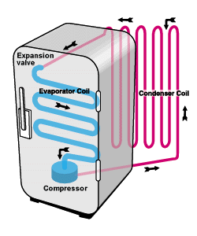
ΑΝΤΛΙΑ ΘΕΡΜΟΤΗΤΑΣ & ΨΥΓΕΙΟ : ΑΡΧΗ ΛΕΙΤΟΥΡΓΙΑΣ
Συμπιεστής: αυξάνει την πίεση του ψυκτικού υγρού και ανεβάζει την θερμοκρασία του, πάνω από την θερμοκρασία του δωματίου.
Συμπυκνωτής, στο πίσω μέρος του ψυγείου όπου το ψυκτικό υγρό που είναι σε αέρια κατάσταση συμπυκνώνεται και υγροποιείται.
Βαλβίδα εκτόνωσης, προκαλεί στραγγαλισμό της πίεσης του ψυκτικού με αποτέλεσμα να έρθει σε κατάσταση βρασμού.
Εξατμιστής: η λανθάνουσα θερμότητα του ψυκτικού ατμού απορροφάται από τον ψυχρό θάλαμο.
Notes:
A heat pump is a device that uses mechanical energy to pump heat “up the temperature scale” from a cooler region to a warmer one. It does so by changing the pressure of a working fluid called a refrigerant. Commonly used refrigerants are distinguished by the fact that over a relatively moderate range of elevated pressures, they vaporize and condense at temperatures that can drive spontaneous heat flow in the direction needed to preserve food, chill water, or maintain interior building comfort

Slide 40
ΑΝΤΛΙΑ ΘΕΡΜΟΤΗΤΑΣ - ΨΥΓΕΙΟ
ΣΥΜΠΙΕΣΤΗΣ
ΣΥΜΠΥΚΝΩΤΗΣ
ΕΞΑΤΜΙΣΤΗΣ
ΑΠΟΡΡΟΦΗΣΗ ΘΕΡΜΟΤΗΤΑΣ
(ΕΣΩΤΕΡΙΚΟ ΨΥΓΕΙΟΥ)
ΕΚΛΥΣΗ ΘΕΡΜΟΤΗΤΑΣ
(ΠΕΡΙΒΑΛΛΟΝ)
ΒΑΛΒΙΔΑ ΕΚΤΟΝΩΣΗΣ

Slide 41
ΣΩΛΗΝΩΣΕΙΣ ΓΙΑ ΑΒΑΘΗ ΓΕΩΘΕΡΜΙΑ ΣΧΗΜΑΤΙΚΗ ΠΑΡΑΣΤΑΣΗ ΚΥΚΛΩΜΑΤΩΝ

Slide 42
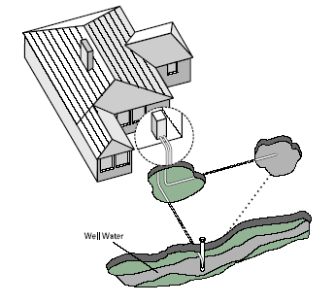
σύστημα με πηγάδι

Slide 43
με κατακόρυφες σωληνώσεις

Slide 44
με οριζόντιες σωληνώσεις

Slide 45
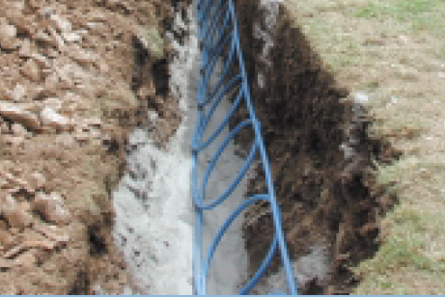
όρυγμα και σωληνώσεις

Slide 46
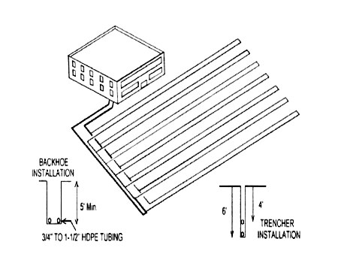
ΟΡΙΖΟΝΤΙΟΣ ΒΡΟΧΟΣ ΜΕ ΠΑΡΑΛΛΗΛΗ ΔΙΑΤΑΞΗ ΣΩΛΗΝΩΣΕΩΝ

Slide 47
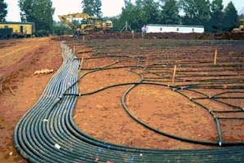
ΟΡΙΖΟΝΤΙΑ ΔΙΑΤΑΞΗ ΕΝΑΛΛΑΚΤΗ

Slide 48
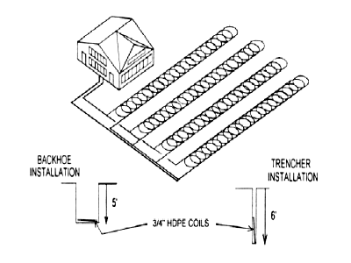
ΟΡΙΖΟΝΤΙΟΣ ΒΡΟΧΟΣ ΜΕ ΠΕΡΙΠΕΠΛΕΓΜΕΝΟ ΣΩΛΗΝΑ

Slide 49
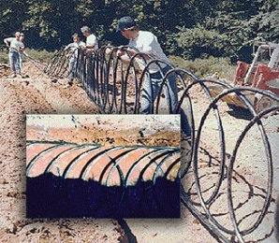
ΒΡΟΧΟΣ ΜΕ ΠΕΡΙΠΕΠΛΕΓΜΕΝΟ ΚΑΤΑΚΟΡΥΦΟ ΣΩΛΗΝΑ

Slide 50
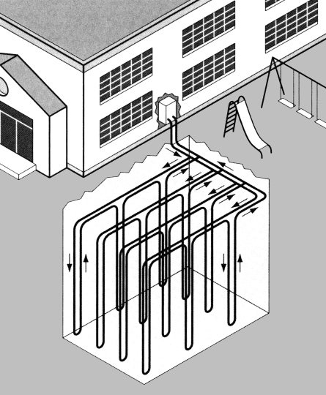
ΚΑΤΑΚΟΡΥΦΟΣ ΒΡΟΧΟΣ ΕΝΑΛΛΑΚΤΗ

Slide 51
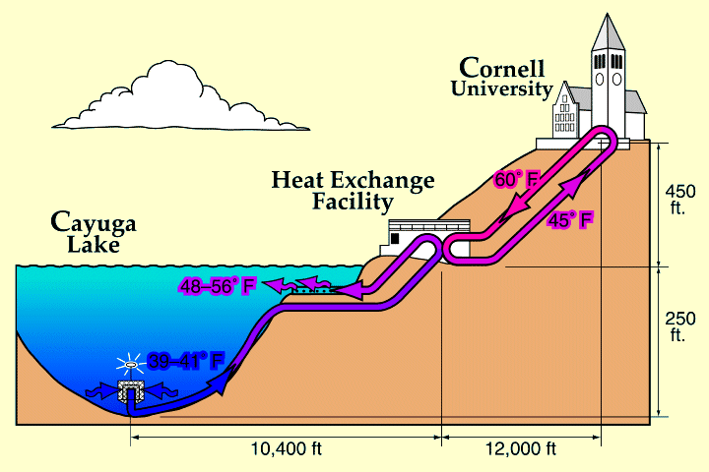
ΑΝΤΛΙΑ ΘΕΡΜΟΤΗΤΑΣ ΜΕ ΚΥΚΛΩΜΑ ΣΕ ΛΙΜΝΗ– Cornell University

Slide 52
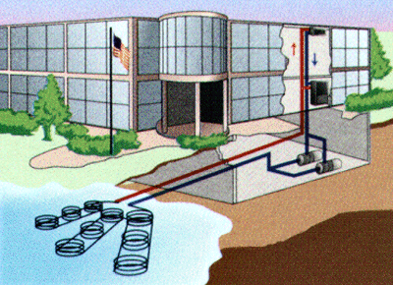
ΒΥΘΙΣΜΕΝΟΣ ΣΕ ΛΙΜΝΗ ΒΡΟΧΟΣ ΕΝΑΛΛΑΚΤΗ

Slide 53
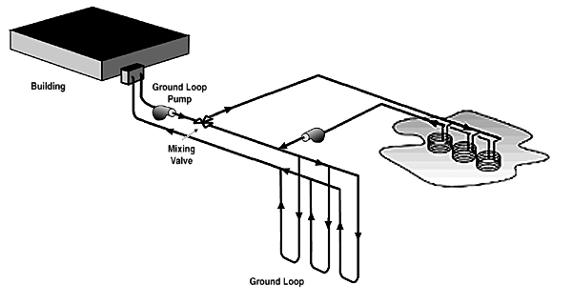
ΔΙΑΓΡΑΜΜΑ ΜΕ ΔΙΠΛΟ ΒΡΟΧΟ ΣΤΟ ΕΔΑΦΟΣ ΚΑΙ ΣΕ ΛΙΜΝΗ

Slide 54
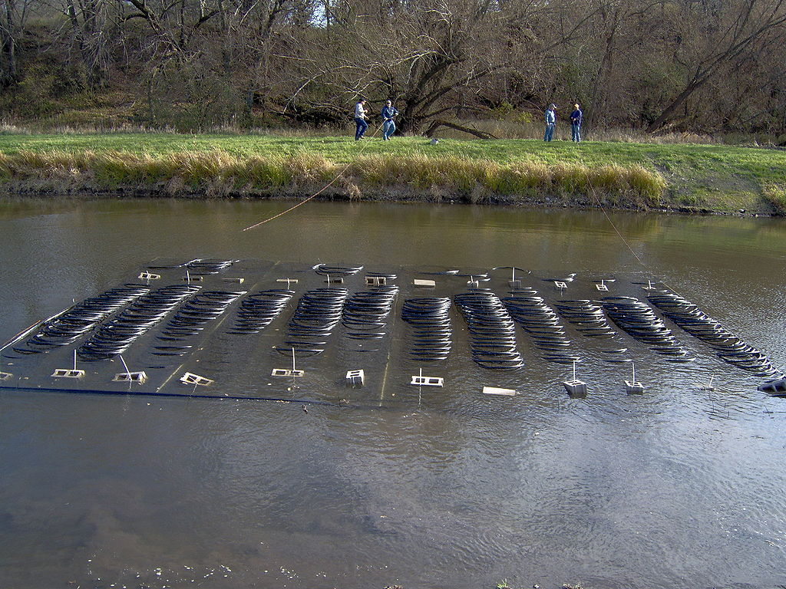
ΒΡΟΧΟΣ ΚΥΚΛΩΜΑΤΟΣ ΑΝΤΛΙΑΣ ΘΕΡΜΟΤΗΤΑΣ ΠΡΟΣ ΠΟΝΤΙΣΗ

Slide 55
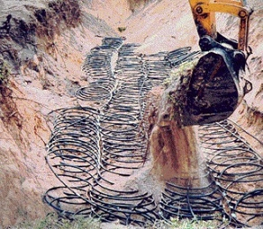
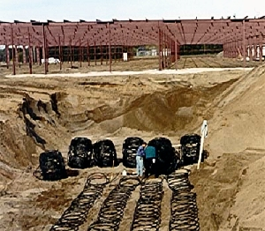
ΤΟΠΟΘΕΤΗΣΗ ΒΡΟΧΟΥ ΕΝΑΛΛΑΚΤΗ

Slide 56
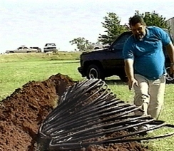
ΤΟΠΟΘΕΤΗΣΗ ΒΡΟΧΟΥ ΕΝΑΛΛΑΚΤΗ

Slide 57
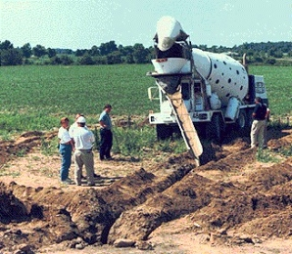
ΕΓΧΥΣΗ ΧΩΜΑΤΟΣ ΜΕΤΑ ΤΗΝ ΤΟΠΟΘΕΤΗΣΗ ΤΟΥ ΣΩΛΗΝΑ

Slide 58
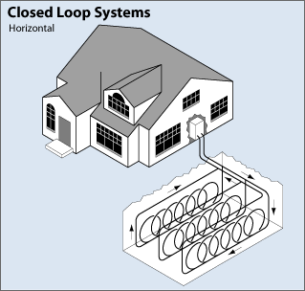
ΚΛΕΙΣΤΟΥ ΒΡΟΧΟΥ– ΟΡΙΖΟΝΤΙΑ ΔΙΑΤΑΞΗ

Slide 59
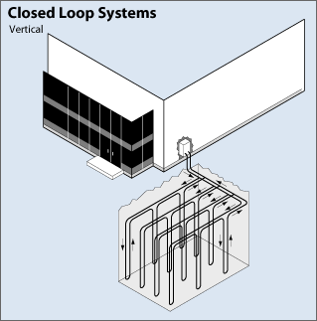
ΚΛΕΙΣΤΟΥ ΒΡΟΧΟΥ– ΚΑΤΑΚΟΡΥΦΗ ΔΙΑΤΑΞΗ

Slide 60
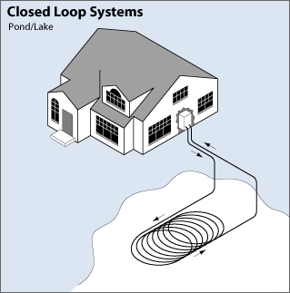
ΚΛΕΙΣΤΟΥ ΒΡΟΧΟΥ– ΔΙΑΤΑΞΗ ΛΙΜΝΗΣ/ΘΑΛΑΣΣΑΣ

Slide 61
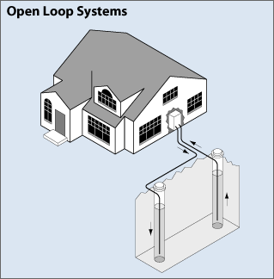
ΑΝΟΙΚΤΟΥ ΒΡΟΧΟΥ– ΔΙΑΤΑΞΗ ΛΙΜΝΗΣ/ΘΑΛΑΣΣΑΣ

Slide 62
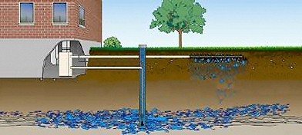
ΑΝΟΙΚΤΟΣ ΒΡΟΧΟΣ ΓΕΩΘΕΡΜΙΚΗΣ ΑΝΤΛΙΑΣ

Slide 63
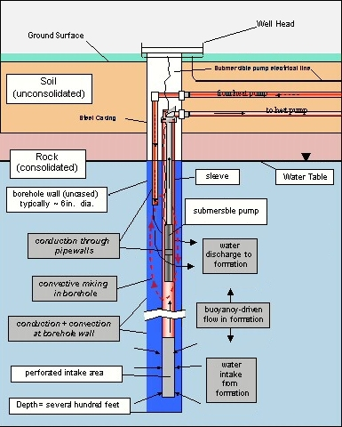
ΚΑΤΑΚΟΡΥΦΗ ΣΩΛΗΝΩΣΗ ΑΝΤΛΙΑΣ ΘΕΡΜΟΤΗΤΑΣ

Slide 64
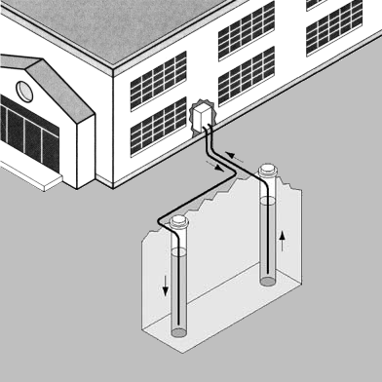
Double-well open loop with groundwater production and injection wells
ΑΝΤΛΙΑ ΘΕΡΜΟΤΗΤΑΣ ΕΔΑΦΟΥΣ ΜΕ ΔΙΠΛΗ ΓΕΩΤΡΗΣΗ

Slide 65
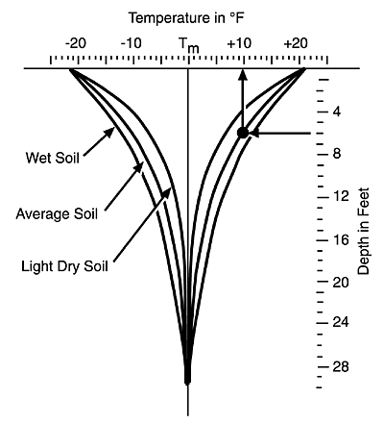
Θερμοκρασία εδάφους
Εύρος μεταβολής της εποχιακής θερμοκρασίας εδάφους ως συνάρτηση του βάθους και των εδαφών
Notes:
The amplitude of seasonal changes in soil temperature on either side of the mean earth temperature depends on the type of soil and depth below the ground surface. In Virginia the amplitude of soil temperature change at the ground surface is typically in the range of 20-25ºF, depending on the extent and type of vegetation cover. At depths greater than about 30 feet below the surface, however, the soil temperature remains relatively constant throughout the year,

Slide 66
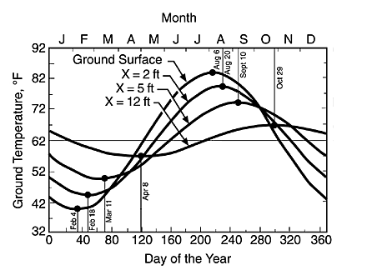
Εποχιακή μεταβολή θερμοκρασίας εδάφους με το βάθος, γιά ένα μέσο, υγρό έδαφος

Slide 67
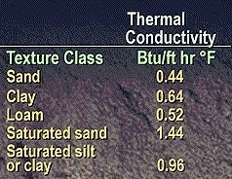
Θερμική αγωγιμότητα γιά διάφορα είδη εδάφους
W/m ºK
0.7612
1.1072
0.8996
2.4912
1.6608

Slide 68
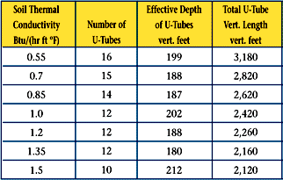
Επίδραση θερμικής αγωγιμότητας στον αριθμό των γεωτρήσεων και συνολικό μήκος εναλλάκτη θερμότητας εδάφους γιά 10 τόννους φορτίο ενός κατακόρυφου κλειστού τύπου συστήματος με αντλία θερμότητας.
Notes:
Thermal conductivity influence on number of boreholes and total length of the earth-coupled heat exchanger per 10 tons of load for a vertical closed-loop GHP system.

Slide 69
ΤΕΛΟΣ

